Slide 1
路見不平回報系統
隨便兩個人
蔡耀德、江禹賢
2017 Chiayi Hackathon

Slide 2
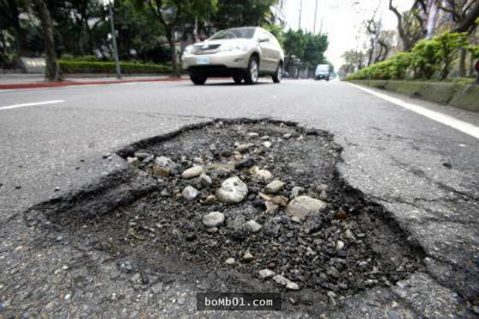
About
台灣的馬路

Slide 3
跟越野賽道有87%像
是吧!

Slide 4
政府官員有限

Slide 5
但人民沒有

Slide 6
user 通報人 contact 聯絡方式
lat GPS 經度
lon GPS 緯度 address 地址 title 通報標題 (規劃設計不良、工程品質不良、安全措施不足、環境設施故障、工程緩慢、其他) caption 詳細內容 image 圖片URL status 任務狀態(-1:通報失敗、0:新任務、1:行政單位處理中、2:施工單位處理中、3:施工完成、4:施工失敗)

Slide 7
